Slide 1
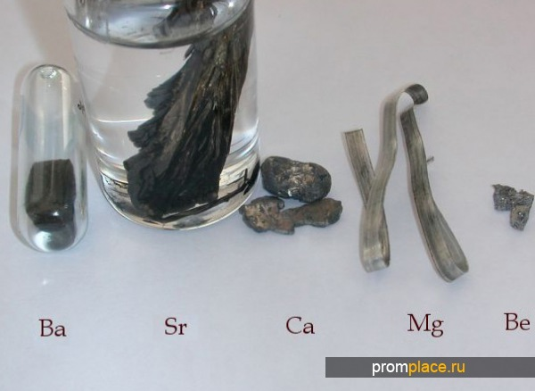
История открытия щелочноземельных металлов.
Работа: Черепановой Валерии

Slide 2
История открытия щелочноземельных металлов
Щё́лочноземе́льные мета́ллы — химические элементы 2-й группы периодической таблицы элементов: бериллий, магний, кальций, стронций , барий и радий а так же, вероятно, унбинилий . Рассмотрим каждый из них по отдельности.

Slide 3
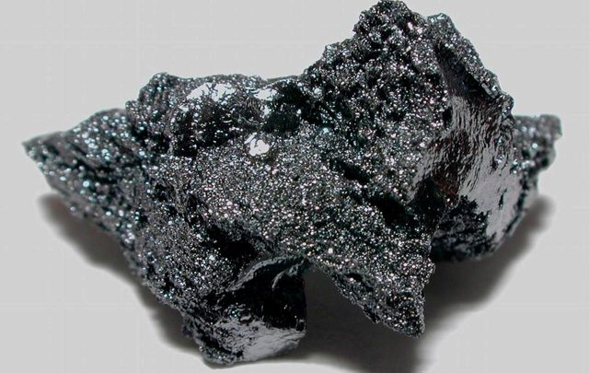
Бериллий
В конце 18 века химики заподозрили, что в бириллах есть какой –то новый не известный элемент. В 1798 году французский химик Льюис Николас Воклен выделил из берилла окись , отличавшуюся от окиси алюминия. Этот элемент был похож на оксид алюминия, однако имел отличия. Оксид растворялся в углекислом аммонии ( оксид алюминия таким свойством не обладал); сернокислая сольданного элемента не образовывала квасцов с сернокислым калием. Бериллий считали трёхвалентным с атомным весом 13,8 . Он должен был находится между углеродом и азотом, что разрушало закономерности периодического закона. Но Менделеев поставил его во вторую группу, доказав что у него просто не правильно определён атомный вес и что равна не 3, а 2. В конце 70-х годов XIX века шведские химики Ларс Фредерик Нильсон и Отто Петерсон определили атомный вес бериллия, который был равен 9,1.Наконец-то бериллий нашёл своё место в периодической системе. Этот элемент назван в честь минерала бирилла .

Slide 4
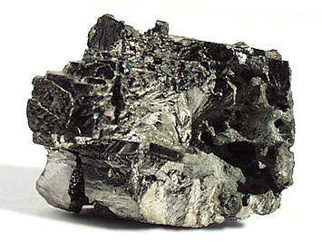
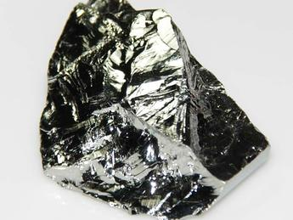
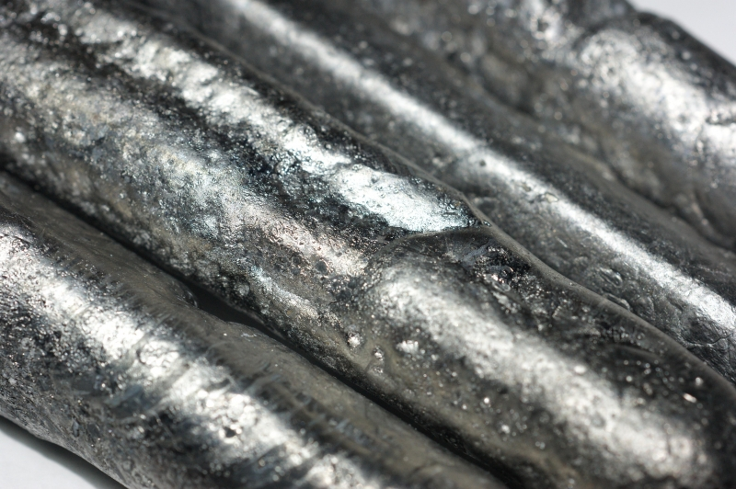

Slide 5
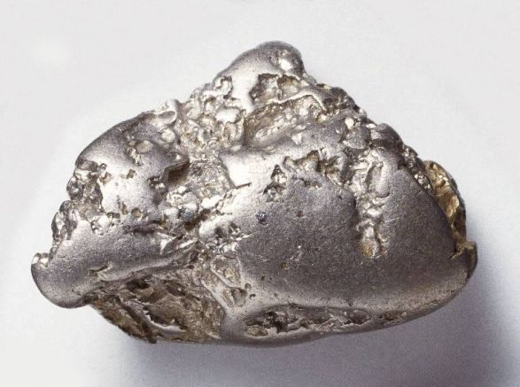
Магний
Во время засухи в Англии летом 1618 г. Генри Уикер обнаружил на пастбище в Эпсоме небольшую ямку, заполненную водой, которую животные отказывались пить. Позднее обнаружилось, что при наружном и внутреннем употреблении эта вода проявляет целебные свойства. С середины XVII века Эпсом приобретает известность как курорт с источником минеральной воды. Вскоре натуральной соли из этого источника стало не хватать, что привело к усиленным поискам ее искуственного заменителя. Каспар Неуманн (1683–1757) заявил, что приготовил искусственную эпсомскую соль посредством добавления H 2 SO 4 к водному раствору морской соли, привозимой из Испании и Португалии. Он отличил эпсомскую соль (MgSO 4 ) от “ мирабилитовой соли Глаубера ” (Na 2 SO 4 ) и указал, что “земля горькой слабительной соли называется magnesia alba (белая магнезия)”. Магнезию долго не могли отличить от извести; лишь в XVIII в. немецкий врач-терапевт Фридрих Гоффман (1660–1742) установил, что эти соединения различны. В компактной форме и в ощутимых количествах магний был впервые получен в 1828 г. Антуаном Александром Брутом Бусси (1794–1882) путем нагревания смеси безводного MgCl 2 c калием в стеклянной трубке.

Slide 6
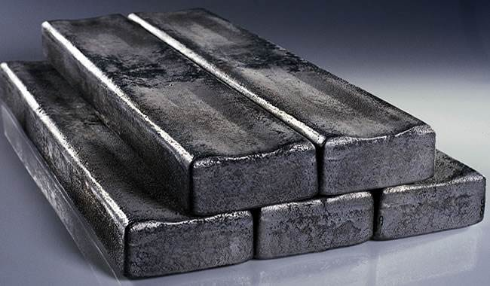
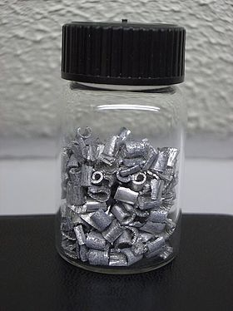
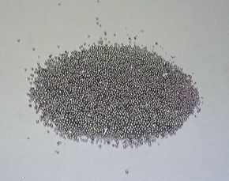

Slide 7
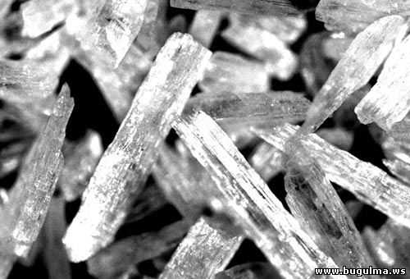
Кальций
Соединения кальция встречаются в природе повсеместно, поэтому человечество знакомо с ними с древнейших времен. Издавна в строительном деле находила применение известь ( негашеная и гашеная), которую долгое время считали простым веществом, «землей». Однако в 1808 английский ученый Г. Дэви сумел получить из извести новый металл. Для этого Дэви подверг электролизу смесь слегка увлажненной гашеной извести с окисью ртути и выделил из образующейся на ртутном катоде амальгамы новый металл, который он назвал кальцием (от лат. calx , род. падеж calcis — известь). В России некоторое время этот металл называли « известковием ».

Slide 8
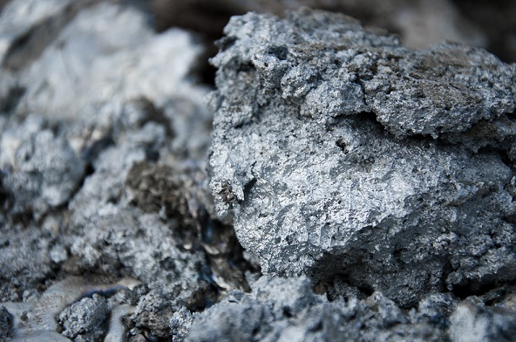
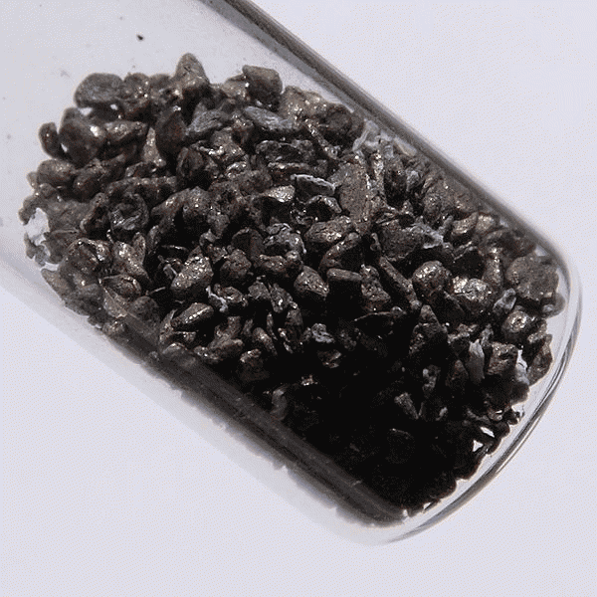
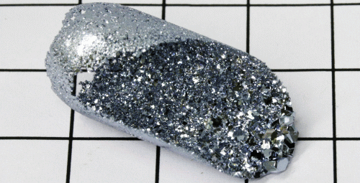

Slide 9
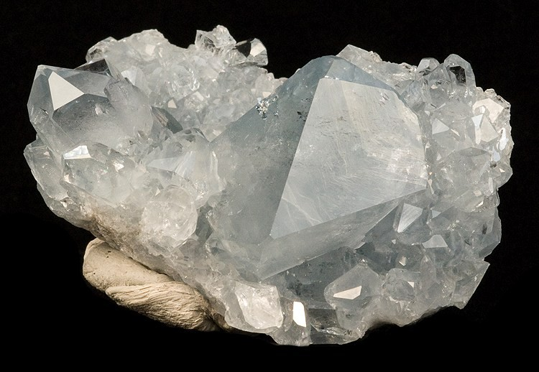
Стронций
В 1787 г. недалеко от деревушки Стронциан , которая находится в Шотландии в шахте по добыче свинцовой руды, нашли неизвестный минерал, который был назван в честь данной деревушки — стронцианит. Название элемента " стронций " происходит от названия минерала. Т.Хоп установил , что стронционит не может быть ни кальциевой, ни бариевой землями. А. Лавуазье высказал предположение от металлической природе неизвестного химического элемента. Доказал это предположение в 1808 году Гемфри Дэви .

Slide 10
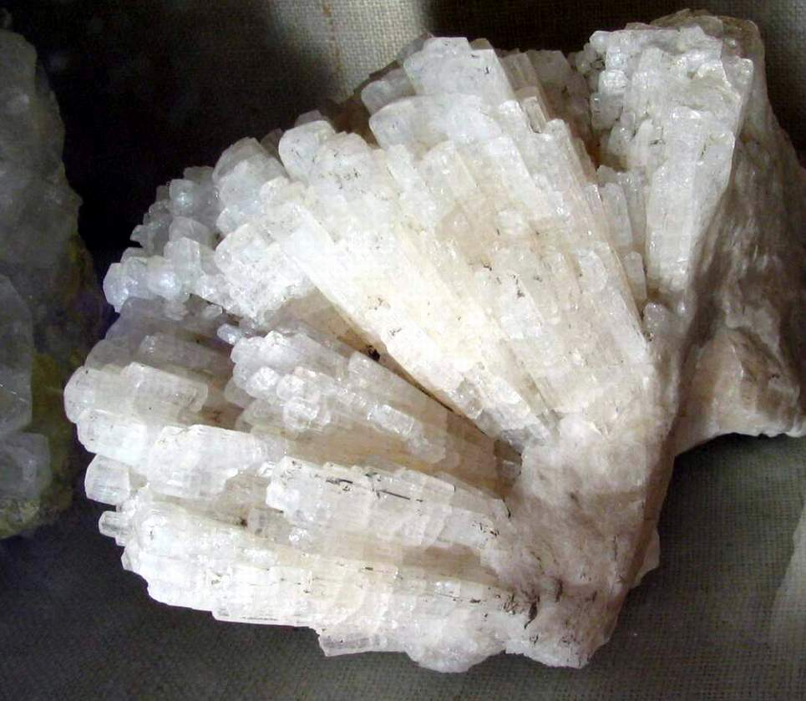
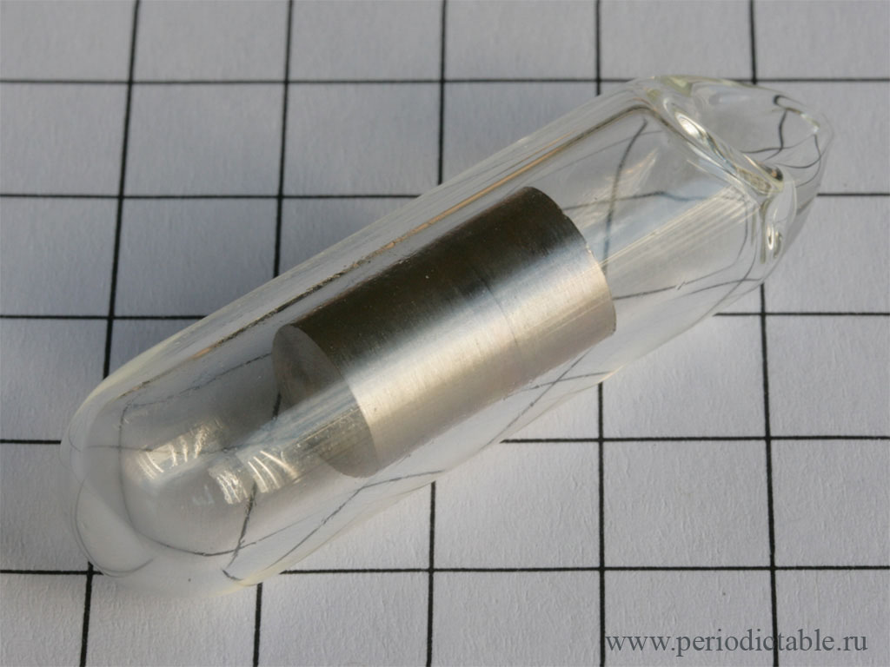
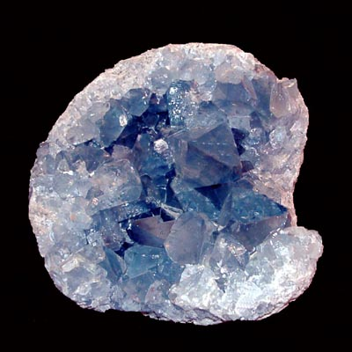

Slide 11
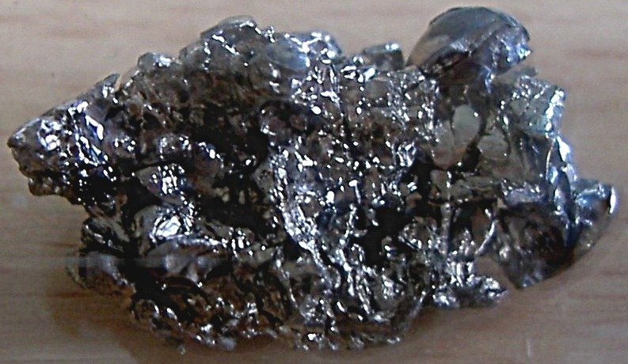
Барий
В. Касциорало , сапожник из Болоньи, в 1602 году обратил внимание на то, что тяжёлый шпат (BaSO4) при нагревании с углём и олифой и последующем охлаждении до комнатной температуры начинает излучать красноватый свет. Этому минералу дали название болонского фосфора, или болонского камня, или солнечного камня. Это был BaS (сульфид бария ). Долгое время тяжёлый шпат считали разновидностью того же соединения, которое образует известняк, пока в 1774 году шведский химик К. Шееле вместе с И. Ганном не открыли новое соединение во время изучения пиролюзита. Новое вещество образовывало белый осадок при взаимодействии с серной кислотой. Шееле было установлено, что в состав тяжёлого шпата входит неизвестная ранее земля, которую назвали "баритовой" (от греч. " барис " – тяжёлый ). Своё название получил от др.-греч . βαρύς — «тяжёлый»

Slide 12
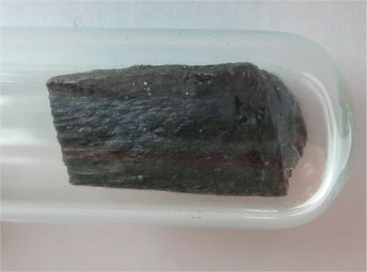
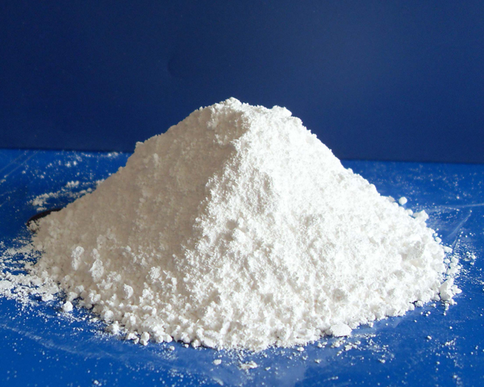
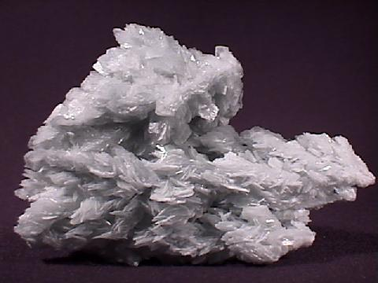

Slide 13
Радий
Три года упорного труда увенчались успехом. Марии Кюри удалось выделить новый химический элемент – радий, обладавший странными, почти волшебными свойствами. Она назвала эти свойства радиоактивностью. Название «радий» связано с излучением ядер атомов Ra (от латинского radius — луч). Титаническая работа супругов Кюри по извлечению радия, по получению первых миллиграмм чистого хлорида этого элемента RaCl 2 стала символом подвижнической работы ученых-исследователей. За работы по изучению радиоактивности супруги Кюри в 1903 получили Нобелевскую премию по физике, а М. Кюри в 1911 — Нобелевскую премию по химии. В России первый препарат радия был получен в 1921 В. Г. Хлопиным .

Slide 14
